Slide 1

Loi d’induction de Faraday : Le fonctionnement d’une guitare électrique

Slide 2
Loi d’induction de faraday : Le fonctionnement d’une guitare électrique
Problématique
Comment le type de micro influence-t-il le timbre et l’amplitude du son d’une guitare électrique ?
Types de micro :
Single Coil
(ou simple bobinage)
Humbucker
(ou double bobinage)

Slide 3
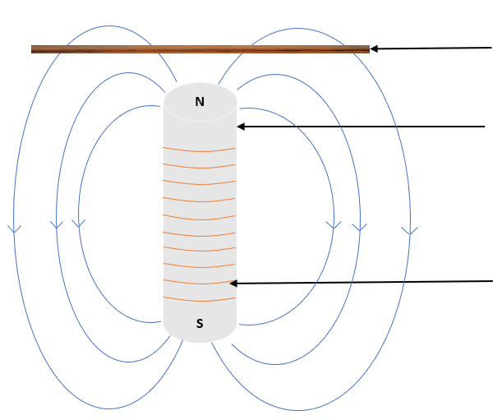
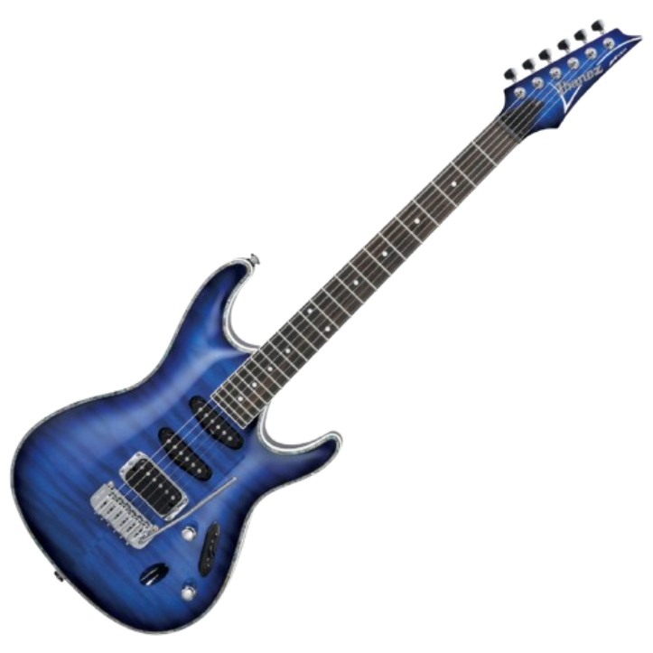

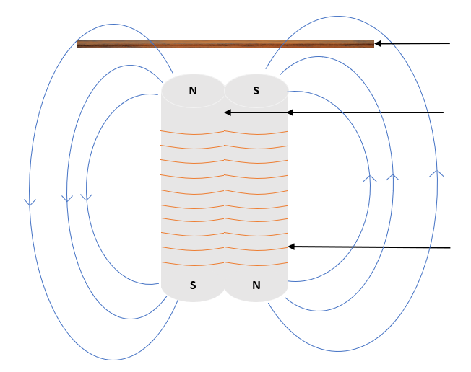
Loi d’induction de faraday : Le fonctionnement d’une guitare électrique
Comment fonctionne une guitare électrique ?
Corde
Aimant
Bobine
Micro Simple Bobinage
Source image : zonagitar.net
Corde
Aimant
Bobine
Source image : Ibanez.com
Source image : zonagitar.net

Slide 4
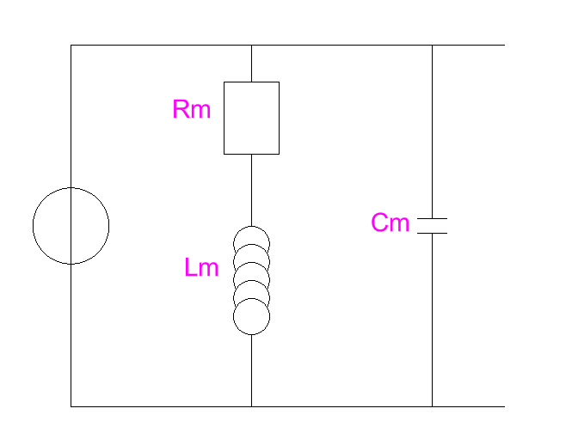
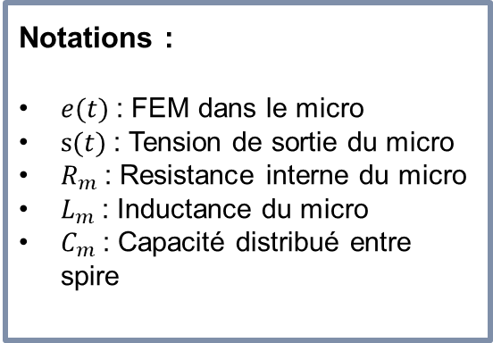


Loi d’induction de faraday : Le fonctionnement d’une guitare électrique
Modélisation : Impédance d’un micro
i(t)
e(t)
s(t)
Source image : zonagitar.net
Notations :
$e(t)$: FEM dans le micro
$s(t)$: Tension de sortie du micro
$R_{m}$: Resistance interne du micro
$L_{m}$: Inductance du micro
$C_{m}$: Capacité distribué entre spire
On observe que :
$$e\left(t\right)=s(t)$$
D’autre part, on a :
$$Z_{micro}= \frac{R_{m}+jL_{m}ω}{1−L_{m}C_{m}ω^{2}+jC_{m}R_{m}ω}$$

Slide 5

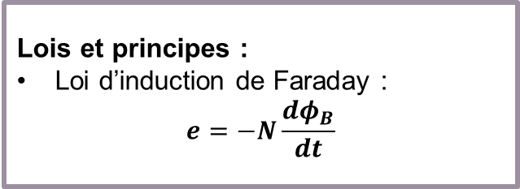

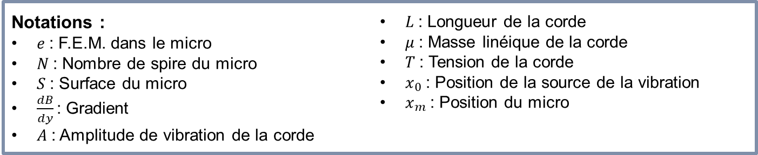
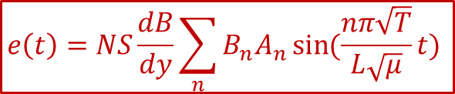
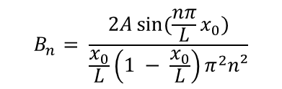

Loi d’induction de faraday : Le fonctionnement d’une guitare électrique
Modélisation : Force électromotrice FEM du micro
Hypothèses :
Vibration de la corde : Onde stationnaire
Champs Magnétique de la corde Uniforme
Lois et principes :
Loi d’induction de Faraday :
$$e=−N\frac{dφ_{B}}{dt}$$
Notations :
$e$: F.E.M. dans le micro
$N$: Nombre de spire du micro
$S$: Surface du micro
$\frac{dB}{dy}$: Gradient
$A$: Amplitude de vibration de la corde
$L$: Longueur de la corde
$μ$: Masse linéique de la corde
$T$: Tension de la corde
$x_{0}$: Position de la source de la vibration
$x_{m}$: Position du micro
$$e\left(t\right)=NS\frac{dB}{dy}\sum_{n}{B_{n}A_{n}\sin{(\frac{nπ\sqrt{T}}{L\sqrt{μ}}t) }}$$
On a donc :
$$x_{0}$$
$$A_{n}=\sin{(\frac{nπ}{L}x_{m})\frac{nπ\sqrt{T}}{L\sqrt{μ}}}$$
$$B_{n}= \frac{2A\sin{(\frac{nπ}{L}x_{0})}}{\frac{x_{0}}{L}\left(1 − \frac{x_{0}}{L}\right)π^{2}n²}$$
Avec :

Slide 6
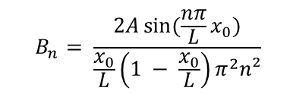
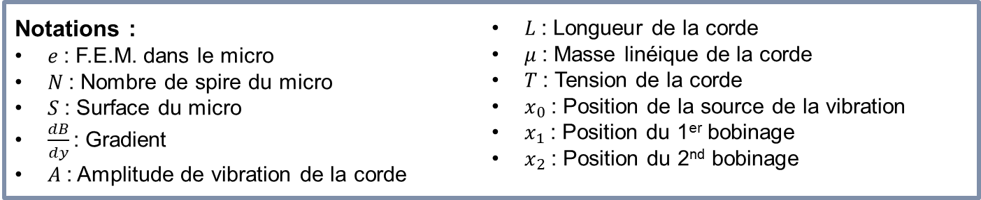
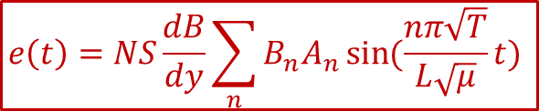

Loi d’induction de faraday : Le fonctionnement d’une guitare électrique
Modélisation : Force électromotrice FEM du micro
Hypothèses :
Vibration de la corde : Onde stationnaire
Champs Magnétique de la corde Uniforme
Lois et principes :
Loi d’induction de Faraday :
$$e=−N\frac{dφ_{B}}{dt}$$
Notations :
$e$: F.E.M. dans le micro
$N$: Nombre de spire du micro
$S$: Surface du micro
$\frac{dB}{dy}$: Gradient
$A$: Amplitude de vibration de la corde
$L$: Longueur de la corde
$μ$: Masse linéique de la corde
$T$: Tension de la corde
$x_{0}$: Position de la source de la vibration
$x_{1}$: Position du 1er bobinage
$x_{2}$: Position du 2nd bobinage
$$e\left(t\right)=NS\frac{dB}{dy}\sum_{n}{B_{n}A_{n}\sin{(\frac{nπ\sqrt{T}}{L\sqrt{μ}}t) }}$$
On a donc :
$$x_{0}$$
$$A_{n}=(sin{(\frac{nπ}{L}x_{1})+sin{(\frac{nπ}{L}x_{2}))}\frac{nπ\sqrt{T}}{L\sqrt{μ}}}$$
$$B_{n}= \frac{2A\sin{(\frac{nπ}{L}x_{0})}}{\frac{x_{0}}{L}\left(1 − \frac{x_{0}}{L}\right)π^{2}n²}$$
Avec :

Slide 7

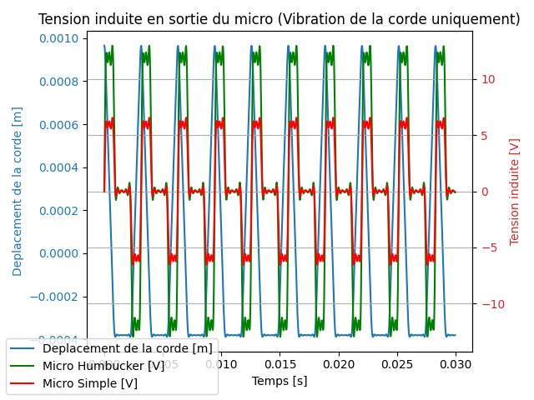
Loi d’induction de faraday : Le fonctionnement d’une guitare électrique
Modélisation : Comparaison des micros (Corde seule)

Slide 8
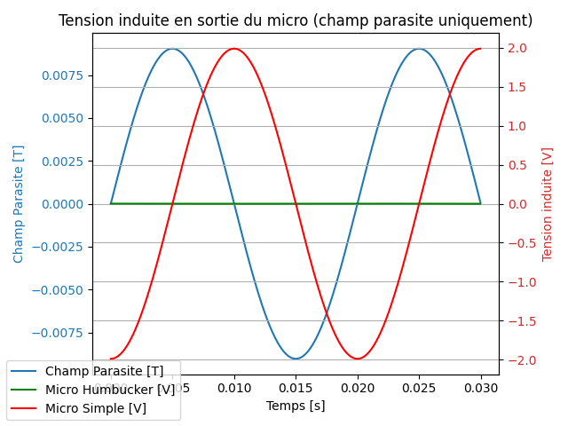
Loi d’induction de faraday : Le fonctionnement d’une guitare électrique
Modélisation : Comparaison des micros (Champ parasite)

Slide 9
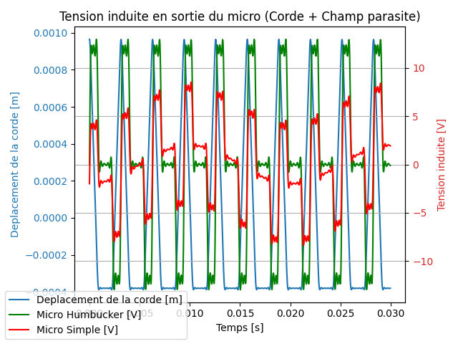
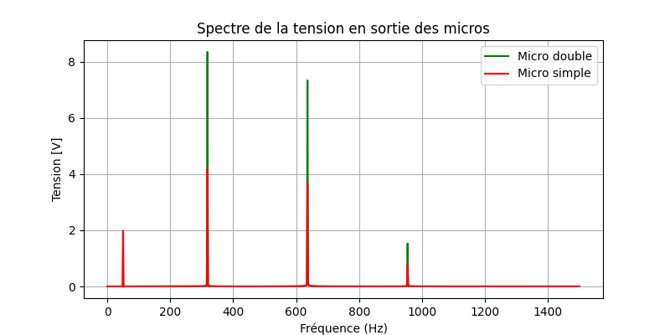
Loi d’induction de faraday : Le fonctionnement d’une guitare électrique
Modélisation : Comparaison des micros (Corde + parasite)

Slide 10

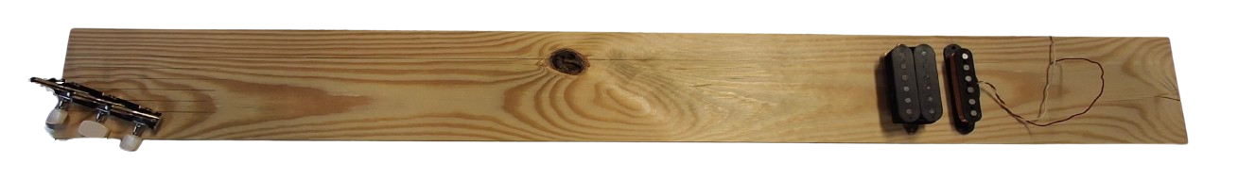
T.I.P.E. Loi d’induction de faraday : Le fonctionnement d’une guitare électrique
Expérimentation
Oscilloscope
Matériel :
Déjà possédé :
  Corde Métallique
  Mécaniques
  Micros (Simple & Double)
  Ordinateur Portable
Reste à trouver :
  Système d’excitation
  Solénoïde
  Carte d’acquisition
  Oscilloscope
Carte acquisition
PC
Paramètres variables :
Type de micro utilisé
Intensité & Fréquence du champ parasite
Tension de la corde (Note jouée)

Slide 11
T.I.P.E. Loi d’induction de faraday : Le fonctionnement d’une guitare électrique
Expérimentation
Oscilloscope
Matériel :
Déjà possédé :
  Corde Métallique
  Mécaniques
  Micros (Simple & Double)
  Ordinateur Portable
Reste à trouver :
  Système d’excitation
  Solénoïde
  Carte d’acquisition
  Oscilloscope
Carte acquisition
PC
GBF
Paramètres variables :
Type de micro utilisé
Intensité & Fréquence du champ parasite
Tension de la corde (Note jouée)

Slide 12
T.I.P.E. Loi d’induction de faraday : Le fonctionnement d’une guitare électrique
Sources & Bibliographie
[1] P. Perov, W. Johnson, and N. Perova-Mello, "The physics of guitar string vibrations," American Journal of Physics, vol. 84, pp. 38–43, 2016.
[2] T. Ray, J. Kaljun, and B. Dolsak, "Numerical model application to predict the sound quality of an instrument," University of Maribor, Faculty of Mechanical Engineering, Slovenia.
[3] C. Issanchou, J.-L. Le Carrou, C. Touzé, and O. Doaré, "Étude du contact corde / frette," 2015.
[4] Q. Leclère, J.-L. Le Carrou, and P.-A. Roiron, "Caractérisation expérimentale de la réponse d'une corde vibrante sollicitée par un plectre."
[5] Thomann, "Thomann Online Music Store.’’ [Online]. Available: https://www.thomann.de
[6] S. W. Duncan, "Interview With Seth Lover.’’ [Online]. Available: https://www.seymourduncan.com
[7] JavaScience, "Measuring Pickup Impedance with Digilent Analog Discovery’’ [Online]. Available: https://www.jensign.com
Remerciements
Art Music Store, 3800, Grenoble, Place Victor Hugo
Menuiserie Paradis, 38590, Brézins, Rue des Caillères

Slide 13



T.I.P.E. Loi d’induction de faraday : Le fonctionnement d’une guitare électrique
Annexe 1 : Loi d’induction de Faraday
Dans un circuit fermé conducteur, une variation de flux magnétique entraine la formation d’un courant induit
L’effet de la F.E.M induite est tel qu’il s’oppose à la variation de flux
N
S
N
S
$$\vec{B}$$
$$\vec{B}$$
i
$$e=−N\frac{dφ_{B}}{dt}$$

Slide 14
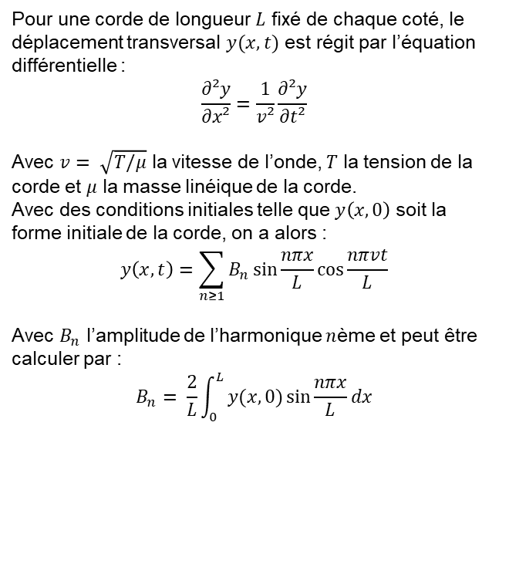

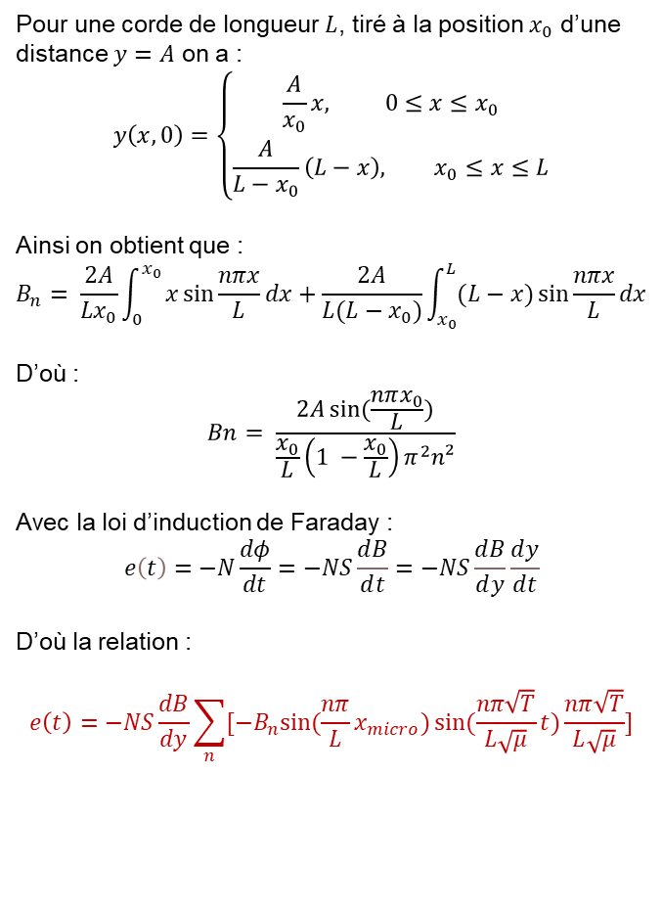
T.I.P.E. Loi d’induction de faraday : Le fonctionnement d’une guitare électrique
Annexe 2 : Démonstration Modèle 1 (Micro Simple) cf. Source [1]
Pour une corde de longueur $L$ fixé de chaque coté, le déplacement transversal $y(x, t)$ est régit par l’équation différentielle :
$$\frac{∂²y}{∂x²}=\frac{1}{v²}\frac{∂²y}{∂t²}$$
Avec $v= \sqrt{T/μ}$ la vitesse de l’onde, $T$ la tension de la corde et $μ$ la masse linéique de la corde.
Avec des conditions initiales telle que $y\left(x, 0\right)$ soit la forme initiale de la corde, on a alors :
$$y\left(x, t\right)=\sum_{n≥1}{B_{n}\sin{\frac{nπx}{L}}\cos{\frac{nπvt}{L}}}$$
Avec $B_{n}$ l’amplitude de l’harmonique $n$ème et peut être calculer par :
$$B_{n}= \frac{2}{L}\int_{0}^{L}{y(x, 0)\sin{\frac{nπx}{L}}dx}$$
Pour une corde de longueur $L$, tiré à la position $x_{0}$ d’une distance $y=A$ on a :
$$y\left(x, 0\right)=\left\{\begin{aligned}\frac{A}{x_{0}}x, 0≤x≤x_{0} \\ \frac{A}{{L−x}_{0}}\left(L−x\right), x_{0}≤x≤L\end{aligned}\right.$$
Ainsi on obtient que :
$$B_{n}= \frac{2A}{Lx_{0}}\int_{0}^{x_{0}}{x\sin{\frac{nπx}{L}}dx}+\frac{2A}{L(L−x_{0})}\int_{x_{0}}^{L}{(L−x)\sin{\frac{nπx}{L}dx}}$$
D’où :
$$Bn= \frac{2A\sin{(\frac{nπx_{0}}{L})}}{\frac{x_{0}}{L}\left(1 −\frac{x_{0}}{L}\right)π^{2}n²}$$
Avec la loi d’induction de Faraday :
$$ⅇ\left(t\right)=−N\frac{dφ}{dt}=−NS\frac{ⅆB}{ⅆt}=−NS\frac{ⅆB}{ⅆy}\frac{ⅆy}{ⅆt}$$
D’où la relation :
$$e\left(t\right)=−NS\frac{dB}{dy}\sum_{n}{{[−B}_{n}\sin{(\frac{nπ}{L}x_{micro})}\sin{(\frac{nπ\sqrt{T}}{L\sqrt{μ}}t)\frac{nπ\sqrt{T}}{L\sqrt{μ}}}]}$$
$$x_{0}$$

Slide 15
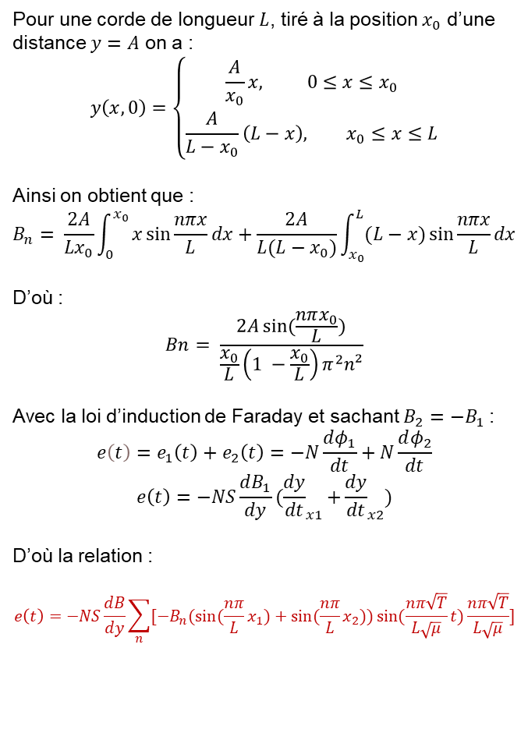
T.I.P.E. Loi d’induction de faraday : Le fonctionnement d’une guitare électrique
Annexe 3 : Démonstration Modèle 2 (Humbucker) cf. Source [1]
Pour une corde de longueur $L$ fixé de chaque coté, le déplacement transversal $y(x, t)$ est régit par l’équation différentielle :
$$\frac{∂²y}{∂x²}=\frac{1}{v²}\frac{∂²y}{∂t²}$$
Avec $v= \sqrt{T/μ}$ la vitesse de l’onde, $T$ la tension de la corde et $μ$ la masse linéique de la corde.
Avec des conditions initiales telle que $y\left(x, 0\right)$ soit la forme initiale de la corde, on a alors :
$$y\left(x, t\right)=\sum_{n≥1}{B_{n}\sin{\frac{nπx}{L}}\cos{\frac{nπvt}{L}}}$$
Avec $B_{n}$ l’amplitude de l’harmonique $n$ème et peut être calculer par :
$$B_{n}= \frac{2}{L}\int_{0}^{L}{y(x, 0)\sin{\frac{nπx}{L}}dx}$$
Pour une corde de longueur $L$, tiré à la position $x_{0}$ d’une distance $y=A$ on a :
$$y\left(x, 0\right)=\left\{\begin{aligned}\frac{A}{x_{0}}x, 0≤x≤x_{0} \\ \frac{A}{{L−x}_{0}}\left(L−x\right), x_{0}≤x≤L\end{aligned}\right.$$
Ainsi on obtient que :
$$B_{n}= \frac{2A}{Lx_{0}}\int_{0}^{x_{0}}{x\sin{\frac{nπx}{L}}dx}+\frac{2A}{L(L−x_{0})}\int_{x_{0}}^{L}{(L−x)\sin{\frac{nπx}{L}dx}}$$
D’où :
$$Bn= \frac{2A\sin{(\frac{nπx_{0}}{L})}}{\frac{x_{0}}{L}\left(1 −\frac{x_{0}}{L}\right)π^{2}n²}$$
Avec la loi d’induction de Faraday et sachant $B_{2}=−B_{1}$:
$$ⅇ\left(t\right)=e_{1}\left(t\right)+e_{2}\left(t\right)=−N\frac{dφ_{1}}{dt}+N\frac{dφ_{2}}{dt}$$
$$e\left(t\right)=−NS\frac{dB_{1}}{dy}({\frac{dy}{dt}}_{x1}{+\frac{dy}{dt}}_{x2})$$
D’où la relation :
$$e\left(t\right)=−NS\frac{dB}{dy}\sum_{n}{{[−B}_{n}(sin{(\frac{nπ}{L}x_{1})}+\sin{(\frac{nπ}{L}x_{2}))}sin{(\frac{nπ\sqrt{T}}{L\sqrt{μ}}t)\frac{nπ\sqrt{T}}{L\sqrt{μ}}}]}$$
$$x_{0}$$

Slide 16
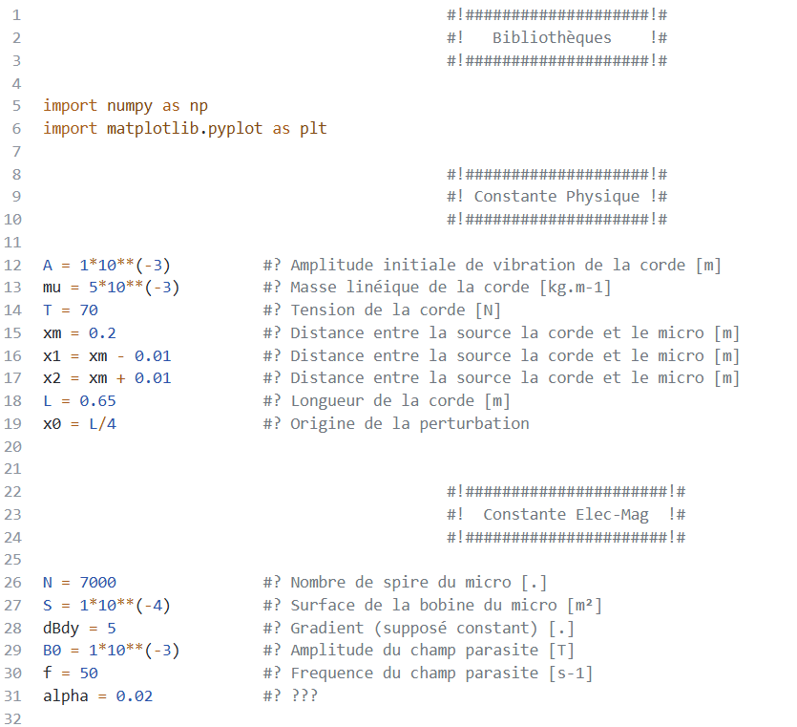
T.I.P.E. Loi d’induction de faraday : Le fonctionnement d’une guitare électrique
Annexe 4 : Code Python

Slide 17
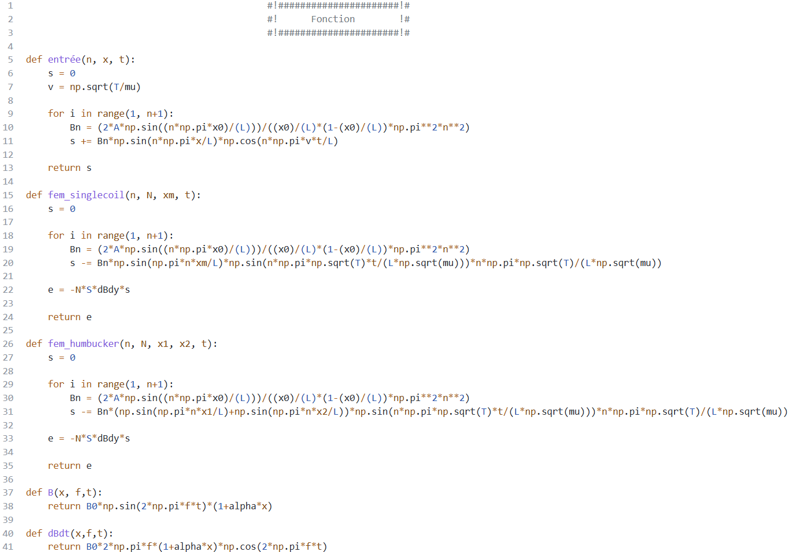
T.I.P.E. Loi d’induction de faraday : Le fonctionnement d’une guitare électrique
Annexe 4 : Code Python

Slide 18
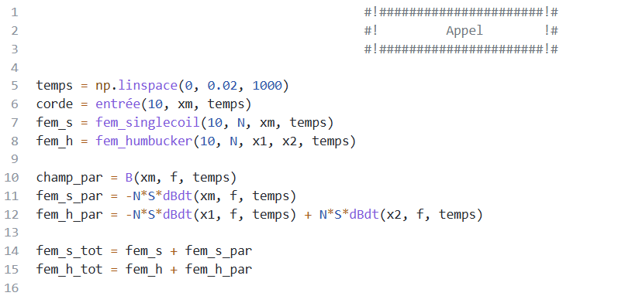
T.I.P.E. Loi d’induction de faraday : Le fonctionnement d’une guitare électrique
Annexe 4 : Code Python

Slide 19
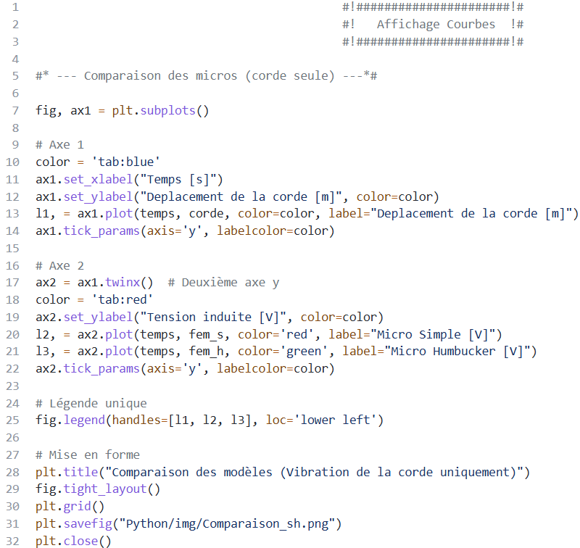
T.I.P.E. Loi d’induction de faraday : Le fonctionnement d’une guitare électrique
Annexe 4 : Code Python

Slide 20
FIN

